Slide 1

La « Sustainable Livelihood Analysis » ou l’analyse des modes de subsistance durable
Christian Kesteloot
Division of Geography and Tourism
KU Leuven

Slide 2
L’analyse des modes de subsistance durables
La “sustainable livelihood approach”
L’ajout de l’économie politique: les modes
d’ intégration économiques de Karl Polanyi
Une perspective relationelle : la “théorie de l’acteur-réseau”

Slide 3

Sustainable Livelihood Approach
Comprendre comment les gens vivent
dans un endroit donné
Cadre d’analyse de la pauvreté et du développement
Développé par le Département pour le Développement International (DFID –UK) 1980s

Slide 4
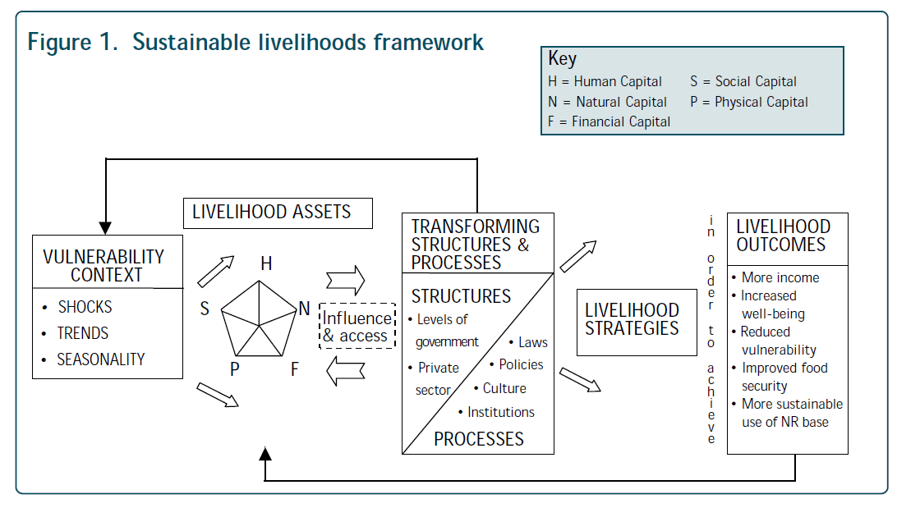
Sustainable Livelihood Approach

Slide 5
Sustainable Livelihood Approach
Etape 1: Identifier les vulnérabilités
  Saisir les tendances environnementales, économiques, politiques et sociales influant sur la subsistance
  Identifier les chocs dans chacune de celles-ci
  Considérer la saisonalité de l’environnement et celle de l’économie
Etape 2: Analyser l’impact de ce contexte sur les avoirs de subsistance
Etape 3: Analyser les structures et processus par lesquels les personnes interagissent
  Cela détermine l’accès aux avoirs et leurs transformations
Etape 4: Analyser les stratégies entreprises pour atteindre des objectifs de subsistance
Etape 5: Analyser les résultats de subsistance (indicateurs de développement)

Slide 6
Sustainable Livelihood Approach
Les structures et processus affectent le contexte
Organisations publiques et privées => Gouvernance
Résultats de subsistance changent les avoirs
  = développement (ou pauvreté accrue)

Slide 7
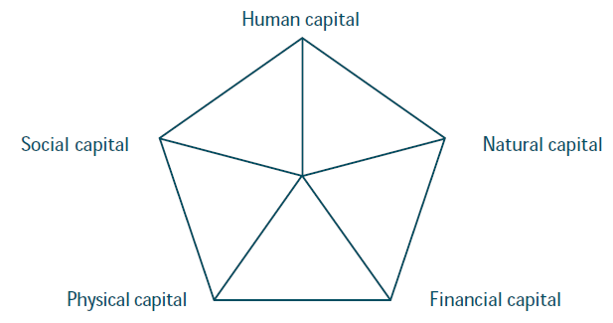
Sustainable Livelihood Approach
Le Pentagone des capitaux
Avoirs de subsistance
= capitaux
Capital Humain : savoirs, savoir-faire, capacité de travail et santé
Capital Social : réseaux et relations
Capital Natural : stocks de ressources naturelles
Capital physique : infrastructures de base et moyens de production
Capital financier: avoirs financiers et revenus réguliers
Appliqués à différentes échelles socio-spatiales:
Individu
Ménage
Communauté
Région

Slide 8
Sustainable Livelihood Approach
Linking assets with
social structure
Social structure:
Stratification: differentiation between people according to their command of resources
Rank: differentiation between people according to their authority over other people

Slide 9
Sustainable Livelihood Approach
Linking assets with
social structure
Social structure:
Stratification: differentiation between people according to their command of resources
Rank: differentiation between people according to their authority over other people
stratification
Financial capital
Natural capital
Change in social capital does not affect (directly) stratification

Slide 10
Sustainable Livelihood Approach
Linking assets with
social structure
Social structure :
Stratification: differentiation between people according to their command of resources
Rank: differentiation between people according to their authority over other people
rank
Financial capital
Natural capital
Changes in physical and natural capital do not affect (directly) rank

Slide 11
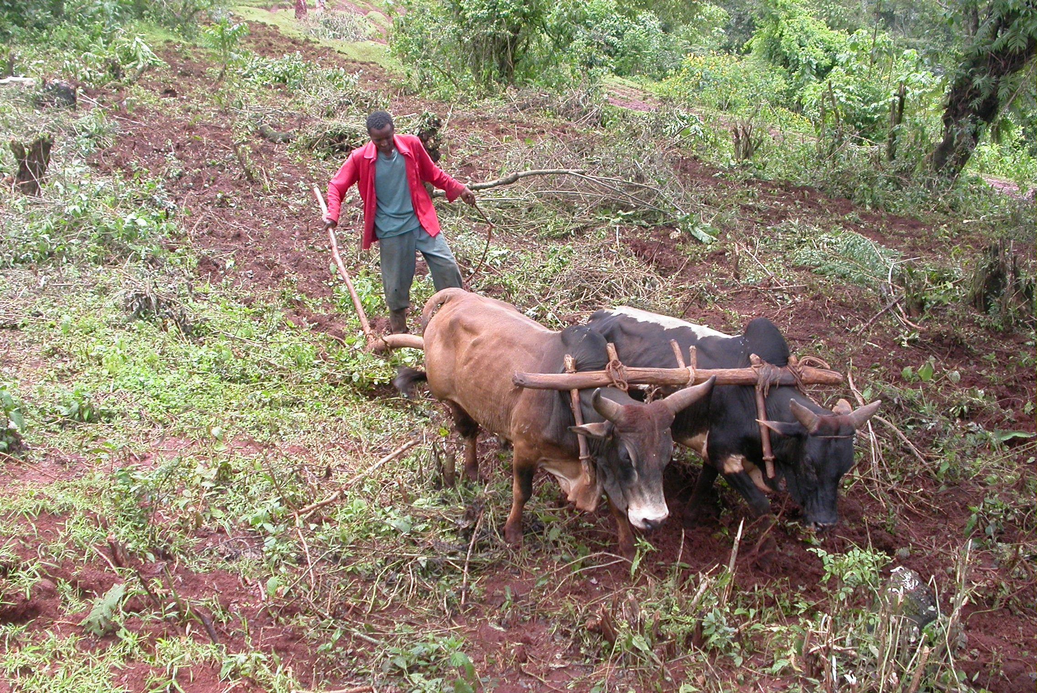
Sustainable Livelihood Approach
Interactions positives (et négatives) entre capitaux:
boeufs:
Capital naturel
Capital financier
Augmente le capital social
Augmente le capital physique
Soutient le capital humain

Slide 12
Sustainable Livelihood Approach
Interactions positives (et négatives) entre capitaux:
Séquencement:
un capital est-il nécessaire avant de pouvoir en acquérir un autre?
Substitution: le manque d’un capital peut-il être compensé par un autre?
Financial capital
Natural capital

Slide 13
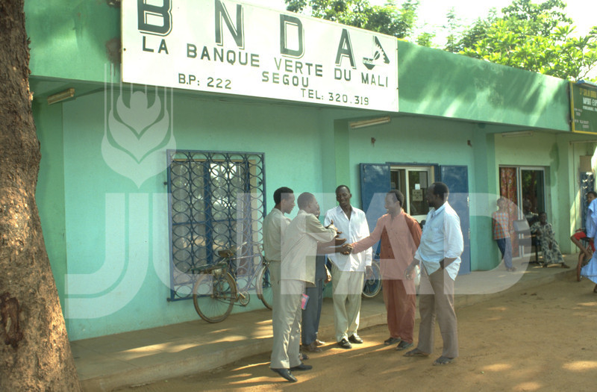
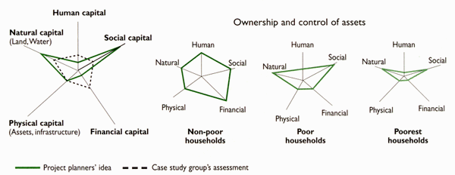
Sustainable Livelihood Approach
Analyse comparative des avoirs entre lieux, groupes, ménages…
Projet de développement FIDA à Segou, MALI
Perception des agents de projet différente de celle des groupes-cibles
Trois pentagones sont nécessaires pour capter les différences entre groupes sociaux
Etalonner les capitaux?
capital humain par rapport au Nord, au monde, au pays, à la région?
capital naturel sur un axe alors que la terre est abondante, mais peu fertile?
capital humain sur un axe alors que la capacité de travail est abondante, mais l’éducation et la santé faibles?
capital physique au niveau des ménages ou incluant infrastructures communautaires et régionales?
Notes:
IFAD=International Fund for Agricultural développement

Slide 14
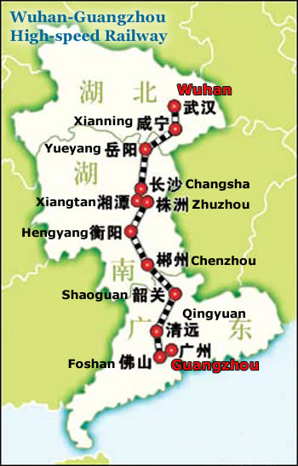
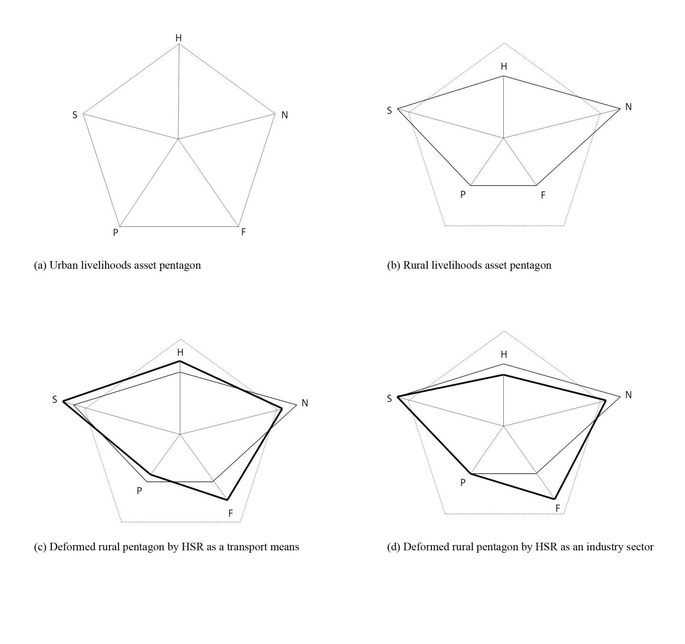
Sustainable Livelihood Approach
Analyse longitudinale
EFFETS du TGV sur la subsistance des migrants ruraux en Chine méridionale
Accès plus aisé aux marchés de travail et services urbains
=> plus de prestige dans le village
Abandon de l’entretien des terres et de l’irrigation
Accès au transport plus difficile (lignes locales supprimées)
Travail dans la construction des lignes TGV pénible et dangereux

Slide 15
L’analyse des modes de subsistance durables
La “sustainable livelihood approach”
L’ajout de l’économie politique: les modes
d’ intégration économiques de Karl Polanyi
Une perspective relationelle : la “théorie de l’acteur-réseau”

Slide 16
Flux des capitaux des ménages agriculture de subsistance
moyens de production
(capital)
terre
travail
agriculture
produit agricole
consommation

Slide 17
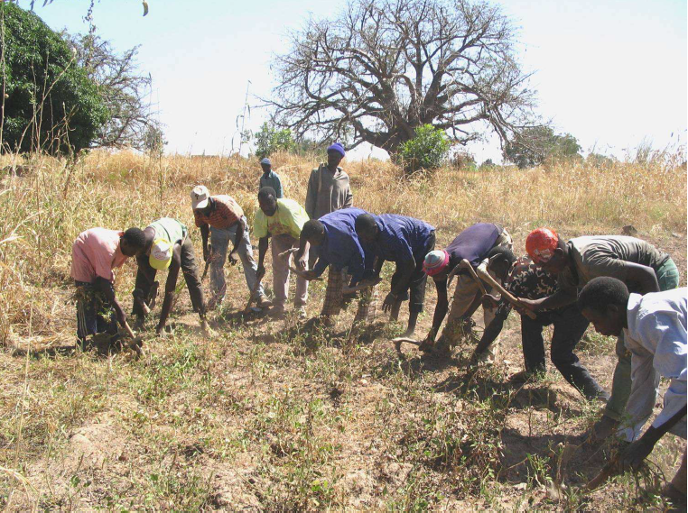
Flux des capitaux des ménages
agriculture de subsistance
moyens de production
(capital)
terre
travail
agriculture
produit agricole
consommation
OBJETS de RECIPROCITE

Slide 18
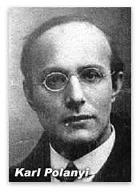
Trois modes d’intégration économique
Karl Polanyi, The Great Transformation, 1944
Trois types fondamentaux de relations sociales permettant aux individus/ménages d’accéder à leurs moyens d’existence
Une conception théorique et holistique de la vie économique

Slide 19
Trois modes d’intégration économique
Ménages: cellules de coordination de la consommation = organisation de la reproduction de la vie à court terme (“maintenance”) et à long terme (“remplacement”)
Intégration économique = relations d’échange :
implique la dépendance des ménages de structures économiques plus large dans lesquelles la production et la distribution des moyens d’existence sont organisées
=> Intégration économique = intégration des ménages dans les structures économiques

Slide 20
Des modes aux sphères d’intégration
SPHERES D’INTEGRATION
ensembles de relations sociales d’échange
ECHANGE MARCHAND
RECIPROCITE
REDISTRIBUTION

Slide 21
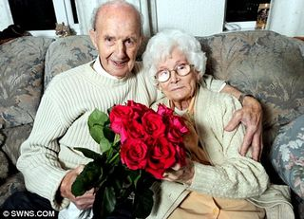
Des modes aux sphères d’intégration
SPHERES D’INTEGRATION
ensembles de relations sociales d’échange
ECHANGE MARCHAND
Produit pour le marché
Acheté sur le marché
Chevauchement:
réalités hybrides
RECIPROCITE
REDISTRIBUTION
Echange d’attentions
21% TVA

Slide 22
Des modes aux sphères d’intégration
SPHERES D’INTEGRATION
ensembles de relations sociales d’échange
ECHANGE MARCHAND
Accès aux moyens d’existence
par le marché du travail
exclusion
Influences mutuelles
REDISTRIBUTION
RECIPROCITE
Accès aux moyens d’existence
par la sécurité sociale
Accès aux moyens d’existence
par les dons

Slide 23
Réciprocité:
Accès aux moyens d’existence: besoin et capacité de produire un service en retour
Régulation: obligation morale d’équilibre à long terme
Institution: réseau social
Relations sociales : confiance et fidélité (long terme)
Structure sociale : égalitaire et durable
Condition d’intégration : affiliation
Intégration par le bas

Slide 24
Flux des capitaux des ménages
agriculture de subsistance
moyens de production
(capital)
terre
travail
agriculture
produit agricole
consommation
OBJETS de RECIPROCITE

Slide 25
Flux des capitaux des ménages agriculture commerciale
moyens de production
(capital)
terre
travail
agriculture
produit agricole
consommation
marchandise
???
revenu monétaire
taxes

Slide 26
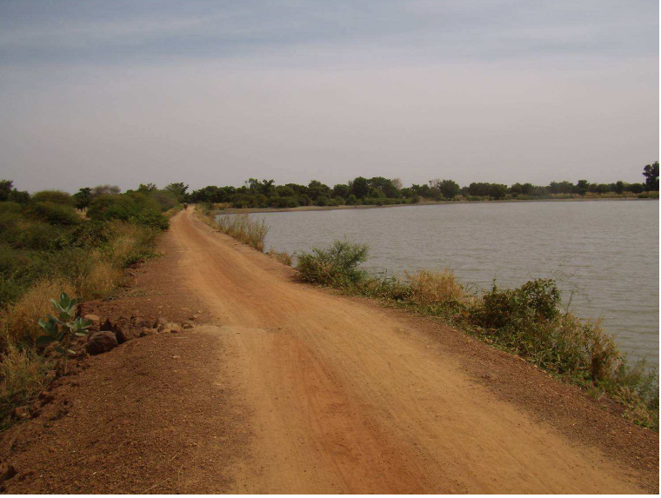
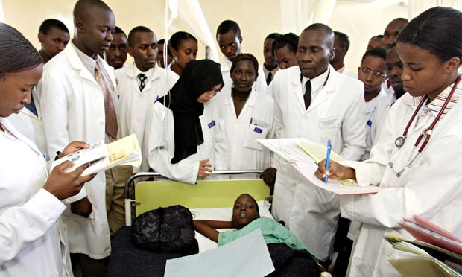
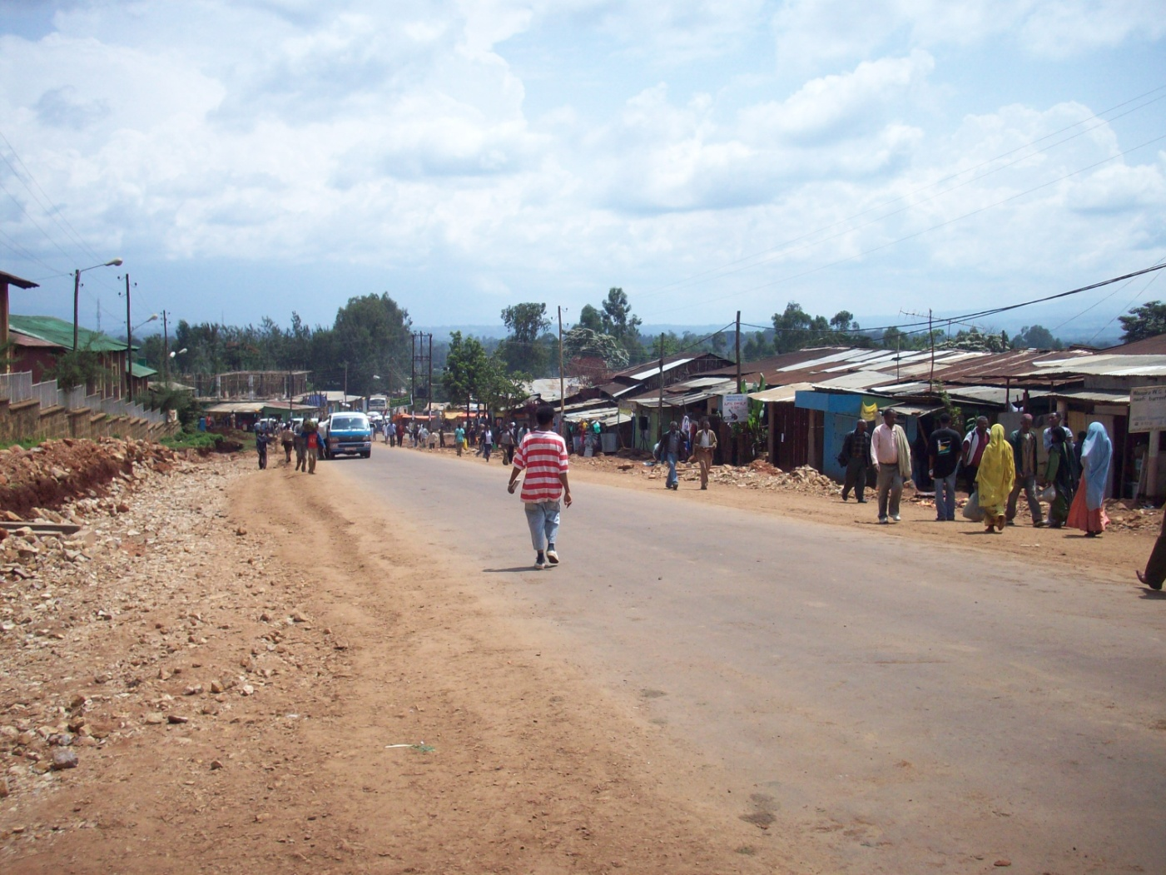
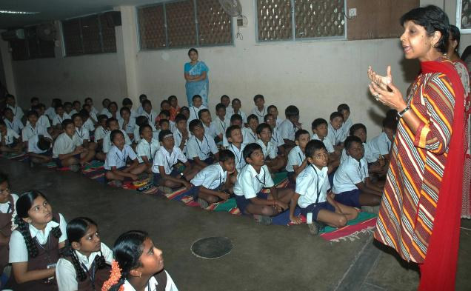
Flux des capitaux des ménages agriculture commerciale
moyens de production
(capital)
terre
travail
agriculture
produit agricole
consommation
marchandise
REDISTRIBUTION
???
revenu monétaire
taxes
taxes

Slide 27
Flux des capitaux des ménages agriculture de subsistance et redistribution
moyens de production
(capital)
terre
travail
agriculture
produit agricole
consommation
REDISTRIBUTION
taxes

Slide 28
Redistribution:
Accès aux moyens d’existence: taxes/contributions et prestations/consommation collective
Régulation: décisions politiques (redistributions positives ou négatives)
Institution: Etat ou institution politique alternative
Relations sociales: droits et devoirs
Structure sociale: hiérarchie
Conditions d’intégration: citoyenneté
Intégration par le haut

Slide 29
Flux des capitaux des ménages agriculture commerciale
moyens de production
(capital)
terre
travail
agriculture
produit agricole
consommation
marchandise
revenu monétaire

Slide 30
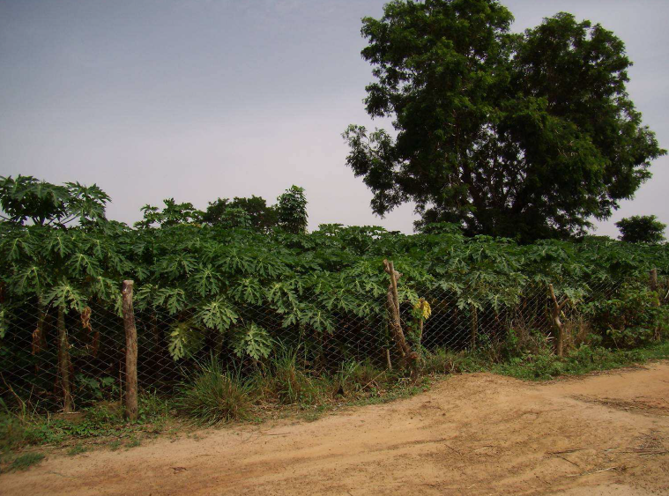
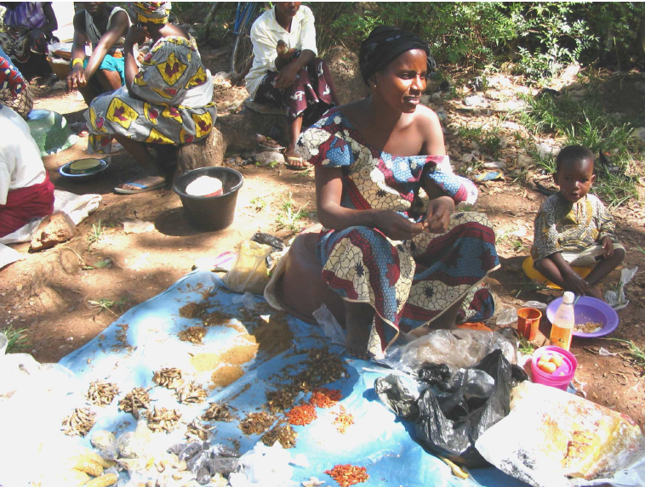
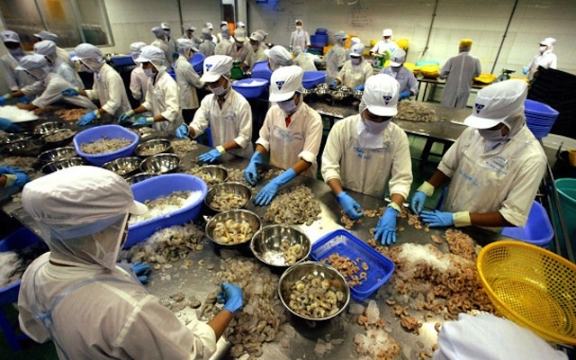
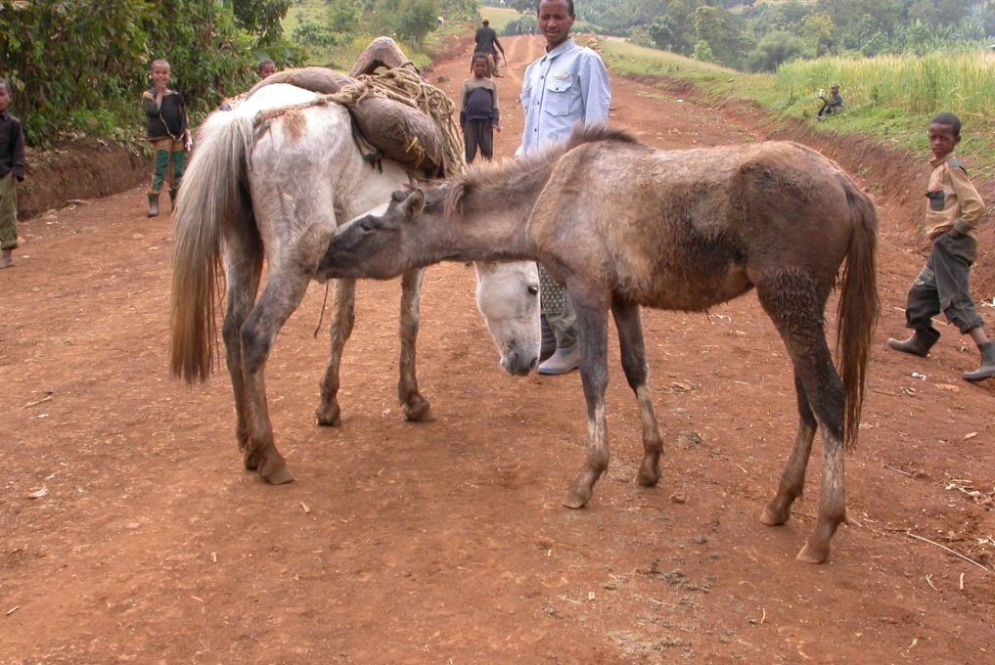
Flux des capitaux des ménages agriculture commerciale
moyens de production
(capital)
terre
travail
agriculture
produit agricole
consommation
marchandise
MARCHES
revenu monétaire

Slide 31
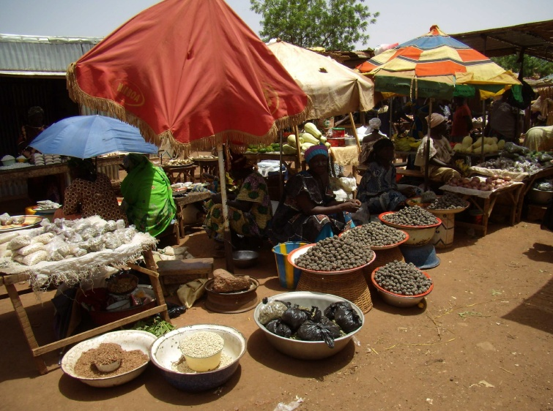

Slide 32
Flux des capitaux des ménages travail indépendant non-agricole
moyens de production
(capital)
travail
artisanat, services
produit non-agricole
consommation
marchandise
MARCHES
revenu monétaire

Slide 34
Flux des capitaux des ménages travail salarié
travail
consommation
marché du travail
MARCHES
revenu monétaire

Slide 35
Echange marchand:
Accès aux moyens d’existence: : vente-revenu-achat
Régulation: prix déterminés par l’offre et la demande (poussant les multiples décisions de production et de consommation indépendantes vers l’équilibre)
Institution: internalisée dans la « main invisible du marché »
Relations sociales: autonomie et compétition
Structure sociale: stratification (gagnants et perdants)
Condition d’intégration: utilité sociale (réponse à la demande) de sa capacité de travail ou du produit de son travail
désintégration sociale
=> contre-mouvements

Slide 36
Flux des capitaux des ménages les marchés fondent la redistribution
moyens de production
(capital)
terre
travail
agriculture
produit agricole
consommation
marchandise
REDISTRIBUTION
MARCHES
revenu monétaire
taxes

Slide 37
Echange marchand :
The Great Transformation:
“To include [labour and land] in the market mechanism means to subordinate the substance of society itself to the laws of the market”
= destruction des institutions qui régulaient l’usage du travail, de la terre et de la monnaie dans les sociétés précédentes: “kinship, neighbourhood, craft and creed” (parentés, localités, savoir-faire, croyances)

Slide 38
Echange marchand :
The Great Transformation:
Le travail, la terre et la monnaie = marchandises fictives:
pas produites pour le profit
leurs producteurs/propriétaires et consommateurs ne réagissent pas aux signaux des prix comme pour les autres marchandises
Perturbations/destruction par le marché

Slide 39
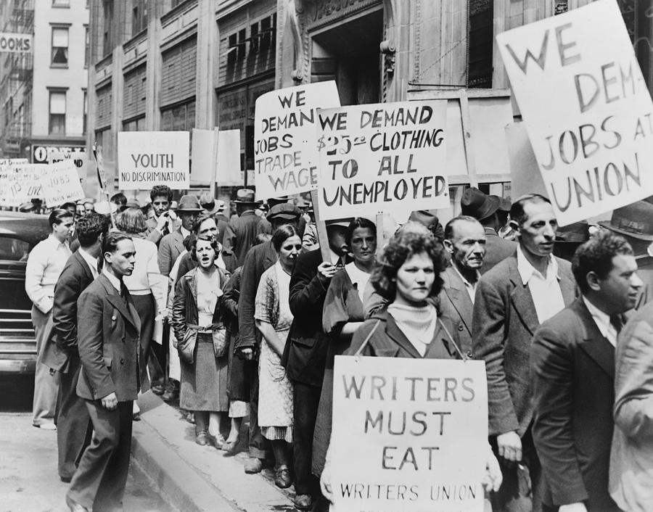
Marchandises fictives
capacité de travail: sa production (la vie humaine) ne peut suivre les signaux des prix
les prix peuvent plonger sous la ligne de pauvreté
dislocation, destruction de la vie humaine

Slide 40
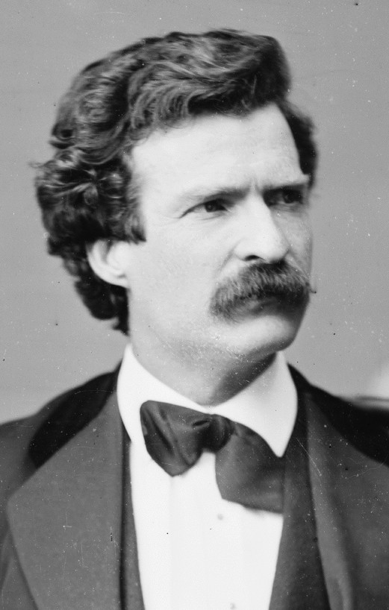
Marchandises fictives
la terre: ne peut être produite
Buy land, they are not making it anymore

Slide 41
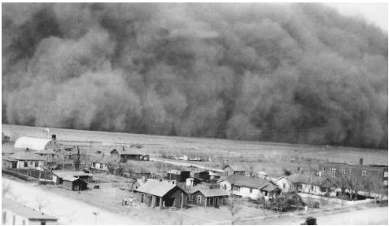
Marchandises fictives
Terre: ne peut être produite
Hausse des prix
commandent des utilisation destructives
=>déstabilisation/
destruction de la vie sur terre

Slide 42
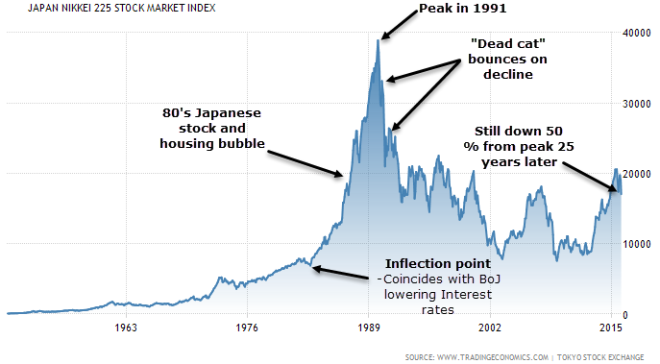
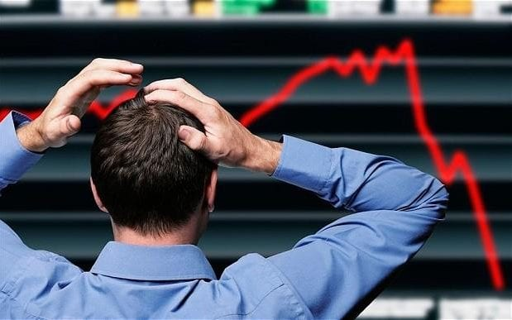
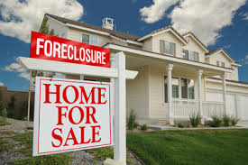
Marchandises fictives
Monnaie : production pour des raisons spéculatives (incorporation des valeurs à produire dans le futur dans les échanges présents)
bulles et dévaluations
destruction des avoirs et pouvoirs d’achat des états, entreprises et ménages

Slide 43
Echange marchand, marchandises fictives et relations société-économie dans le capitalisme
The Great Transformation: soumission du travail, la terre et la monnaie à l’échange marchand
  Destruction de la vie humaine
  Destruction de la nature
  Destruction de valeur
Contre-mouvements: extraction du travail de la terre et de la monnaie de la sphère marchande
le savoir comme 4ième merchandise fictive
autonomisation “disembedding”
enchassement”embedding”

Slide 44
Echange marchand, marchandises fictives et relations société-économie dans le capitalisme
Autonomisation: les échanges sont séparés des autres relations sociales et du contrôle par la société (par les réseaux sociaux et/ou la politique)
=> “les marchés régulent toutes les relations économiques”
l’économie détermine la société; la politique sert l’économie
Enchassement: les échanges sont contrôlés par la société
=> contrôle politique et social de l’économie
la société décide de l’économie; l’économie sert la Politique
Histoire du capitalisme = double mouvement d’enchassement/autonomisation

Slide 45
Re-enchassement
Travail : rerégulation du marché du travail, travail volontaire, SEL, …
Terre: Community Land Trusts, Community Supported Agriculture (GASAP), Banques de terre, …
Monnaie : Monnaies complémentaires, …
Savoir: Wikipedia, Open access, Slow science, …

Slide 46
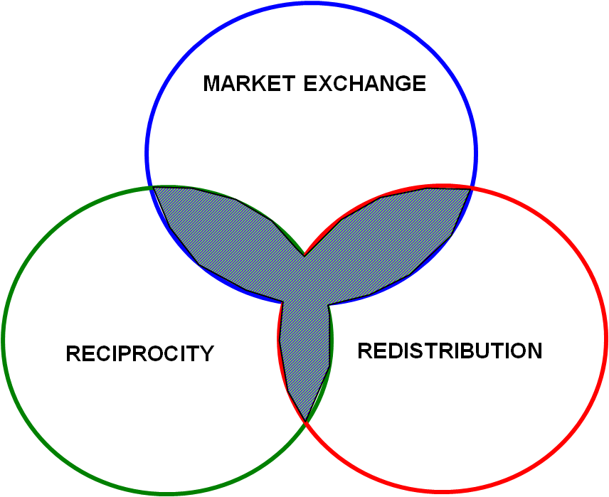
Sustainable Livelihood Approach
Où placer les sphères d’intégration économiques?
Valoriser la dimension d’économie politique de la SLA

Slide 47
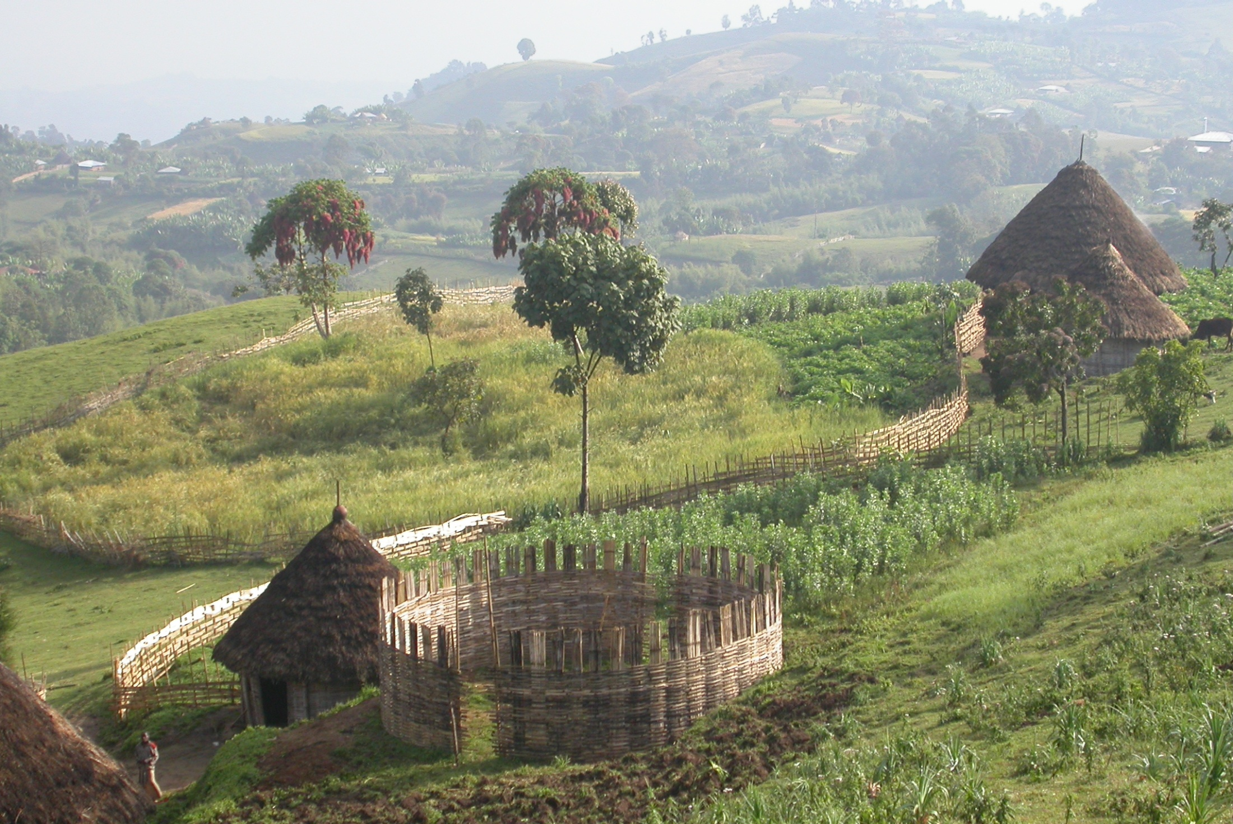
Subsistence agriculture in Southwest Ethiopia
Main crop: Maize
+ garden
+ cattle
+ forest products

Slide 48
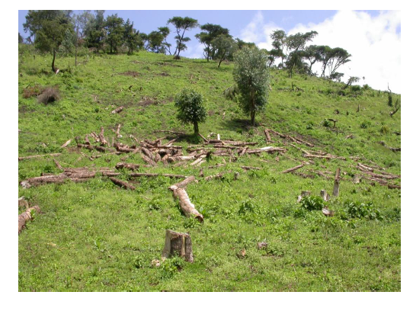
Population growth = deforestation

Slide 49
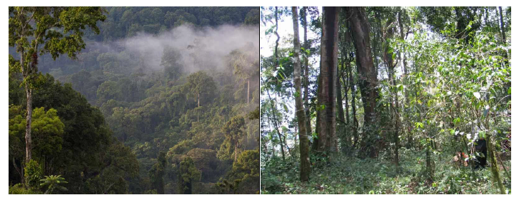
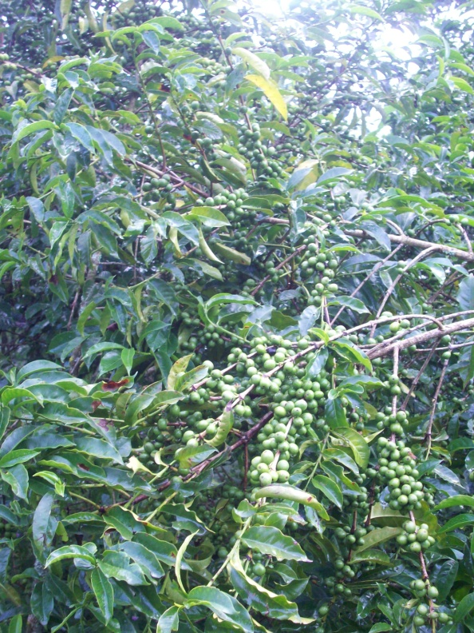
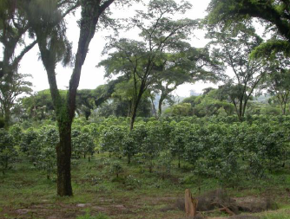
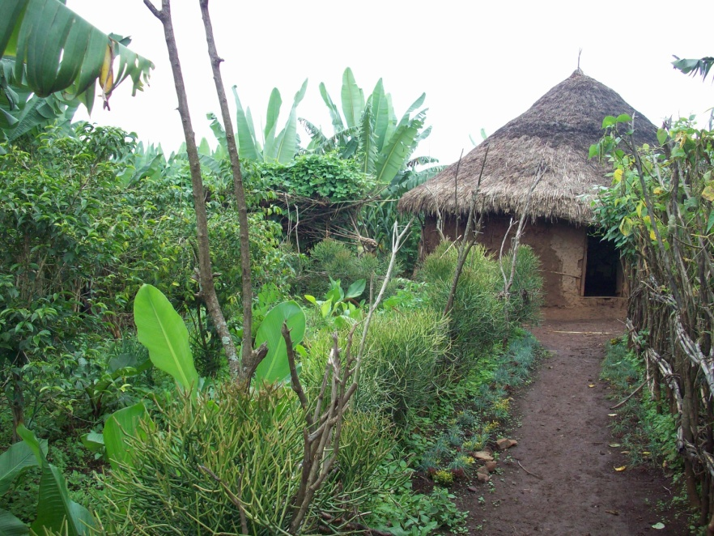
Wild coffee in forest
picking
Coffee plantation
Planting in the forest
Growing in garden

Slide 50
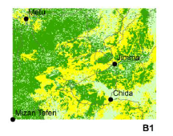
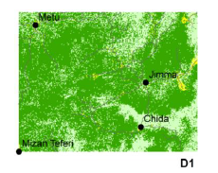
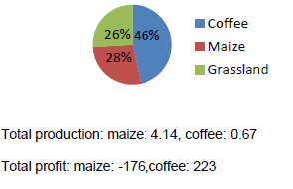
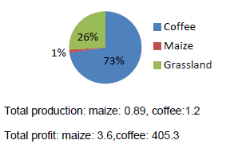
Save the forest ?
Best land use for food security
Best land use for profit maximizing

Slide 51
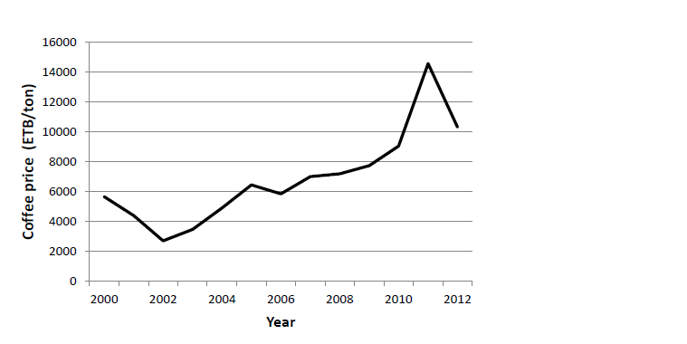
Coffee price
8000 ETB= 400 €
1 ton = 2 - 2.7 ha
Average household holding :
1,27 – 2 ha
In the best case: 400€/year on average
2ha maize = 3 ton/year
= food for 9 people
With fertilizers: 5 ton
= 15 people
Fertilizers= 20€/ha
Coffee forest and/or maize?

Slide 52
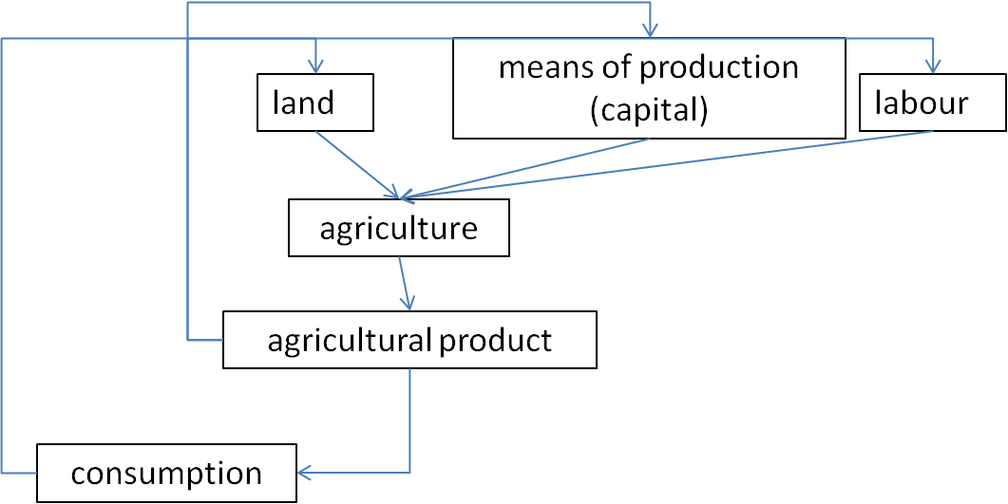
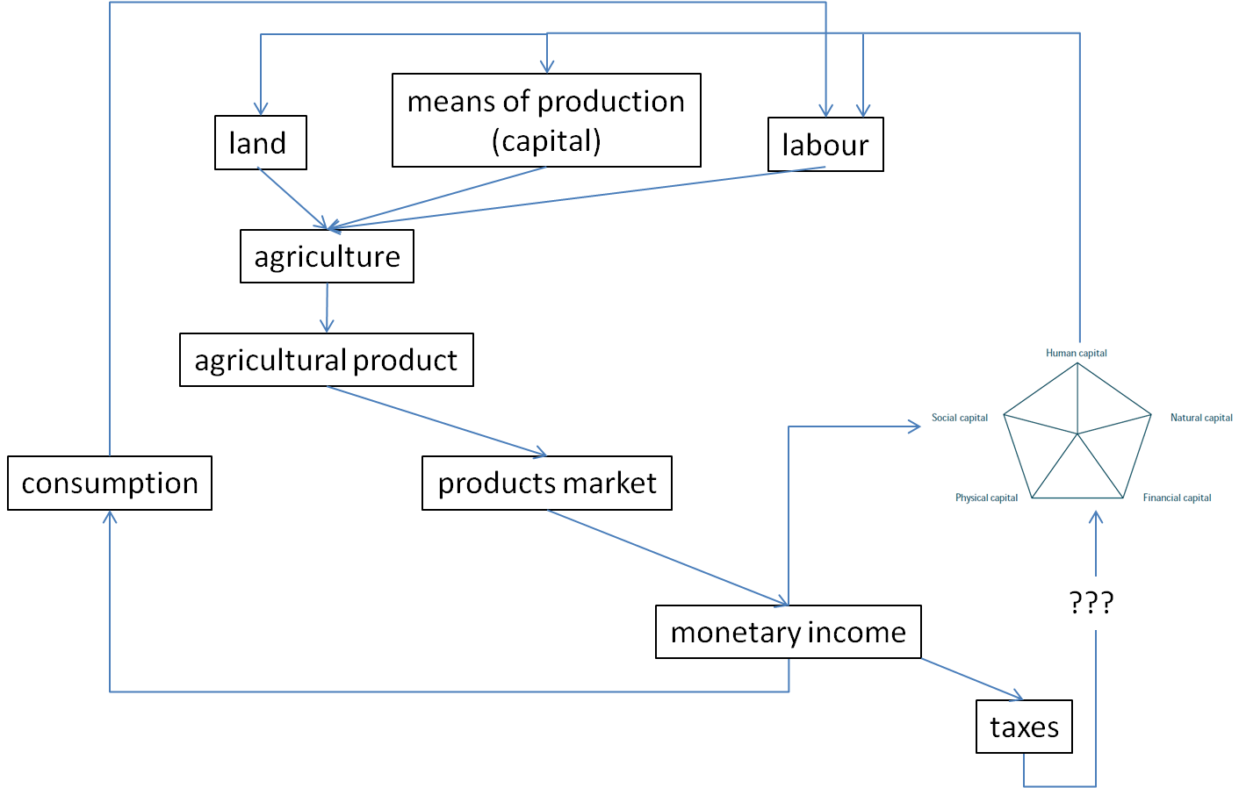
Coffee forest and/or maize?
COFFEE FOREST
REDISTRIBUTION?
counterbalancing risks
improving assets
MAIZE:
RECIPROCITY:
Avoiding/
counterbalancing
risks

Slide 53
Coffee forest and/or maize?
COFFEE FOREST
MARKETS
Necessity to take risks

Slide 54
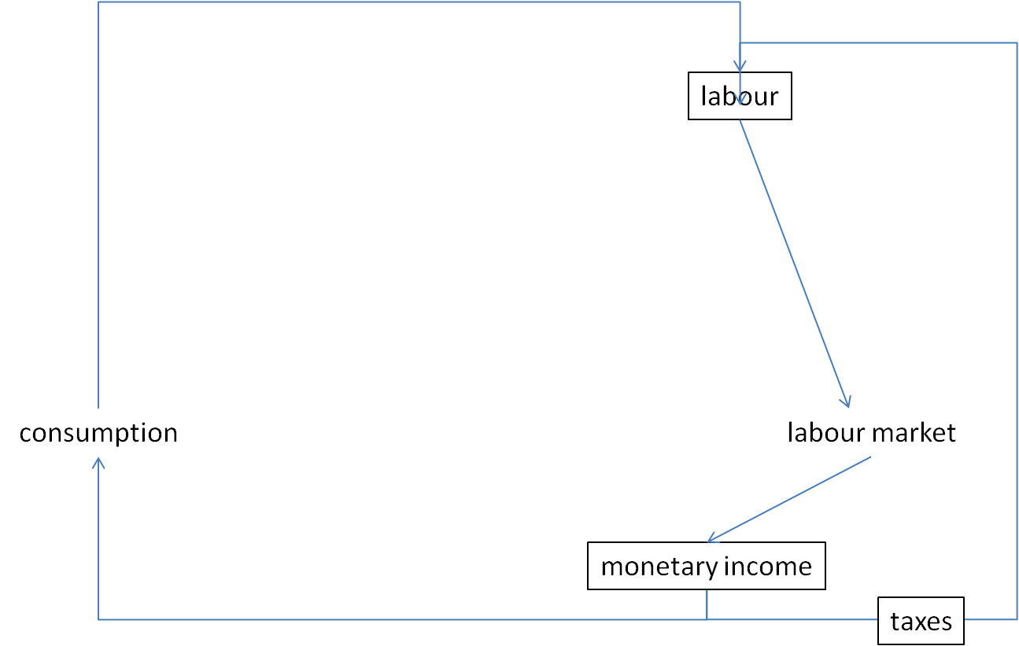
Coffee forest and/or maize?
COFFEE FOREST = 400€/household
=> wage labour by other household members?
=> migration and remittances?

Slide 55
L’analyse des modes de subsistance durables
La “sustainable livelihood approach”
L’ajout de l’économie politique: les modes
d’ intégration économiques de Karl Polanyi
Une perspective relationelle : la “théorie de l’acteur-réseau”

Slide 56

Actor-Network Theory
Bruno Latour:
« Nous n’avons jamais été modernes », 1991,
Callon, Law
Idée de base:
Les actions résultent de réseaux d’humains et d’éléments non-humains
Subsistance = actions
Comprendre la subsistance par les réseaux plutôt que par les seuls humains
Bruno Latour

Slide 57
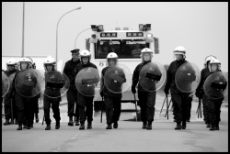


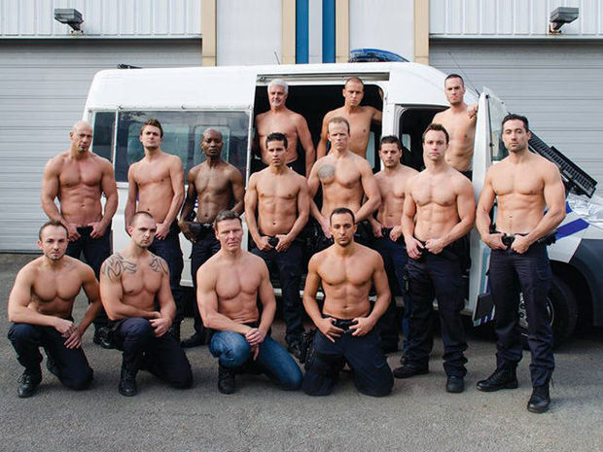
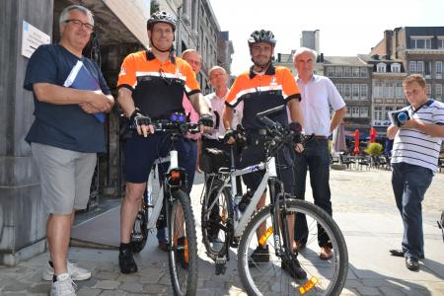
Les actions résultent de réseaux d’humains et d’éléments non-humains
Les éléments ne peuvent être compris sans tenir compte de leur relations avec d’autres objets
Notes:
All ^pictures show “policemen”, but the actions of the netwokrs of things in which they are embedded are completely different (bottom right: policemen posing for a calendar to be sold for charity).

Slide 58
Actor-Network Theory
ANT ne dit pas ce qu’elle est:
Acteur => actant : ce ne sont pas les êtres humains qui agissent de façon autonomes
Réseau => rhizome : nature fluide des relations
Théorie => ontologie : non pas une explication, mais une perspective
Ontologie: étude de l’être (de la nature des choses)
Ontologie selon l’ANT :
socio-materielle => les éléments des réseaux sont hybrides:
matériels et sociaux
naturels et culturels
humains et non-humains/ etc.
Symétrie généralisée :
humains et non-humains peuvent contribuer à l’action

Slide 59
Actor-Network Theory
Deux champs de recherche :
“Associologie”: tracer les associations entre actants (et comment ils deviennent actants) = comprendre pourquoi des actions apparaissent
Stabilité/fluidité des réseaux

Slide 60
Agriculture de subsistance
Sud-ouest de l’Ethiopie
Du paysan à:
le paysan (et les institutions dont il fait partie) + terre + semences + fertilisants + charrue + animaux + sol faune + soleil + eau + ferme + route + grange + sacs + commerçant + argent….
Cultures principales
Maïs
+ jardin
+ bétail
+ produits forestiers

Slide 61
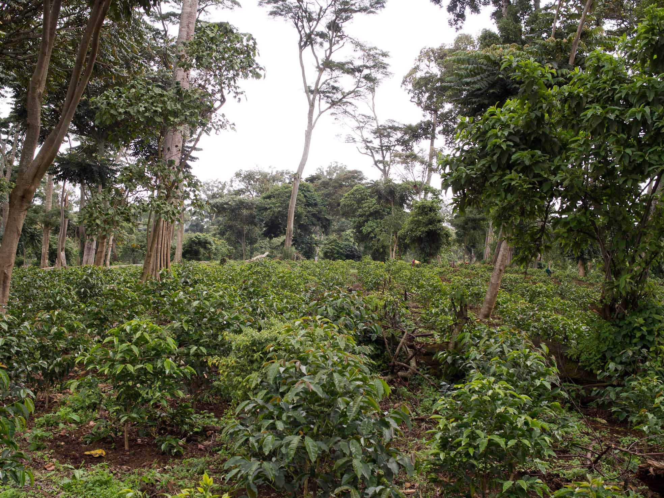
Plantation de café
Sud-ouest de l’Ethiopie
De l’agriculteur à :
l’agriculteur (et les institutions dont il fait partie) + terre + titres fonciers + clôtures + arbres + engrais + herbicides + pesticides + Monsanto + machines (lavage, défibrage, fermentation, sechage + Etat + agence de certification + emballage + route + camions + ports + bateaux + Starbucks +…

